Slide 1
Generic Adventure Number Seven
Luis Eduardo Chávez

Slide 2
Generic Adventure Number Seven (GANS)
Es un videojuego de plataformas mezclado con puzles, donde tomamos el control de Aiden, un personaje perdido en un mundo alternativo LowHolland, que por algún motivo debe acceder a mundos paralelos por medio de portales y resolver los retos que se le presenten, con el objetivo final de descubrir que esconde el mundo Low Poly donde vive.
Se inspira en videojuegos de plataformas como Super Mario Bros
Es un videojuego disponible para todas las edades
Puede llegar a ser (muy) frustrante
Se encuentra disponible para las plataformas de Windows, Mac OS y Linux

Slide 3
¿Cómo se desarrolla el juego?
Iniciamos en nuestro mundo principal, el valle de LowHolland, lugar donde Aiden aparece sin explicación alguna; al poco tiempo de explorar la zona, nuestro personaje se encuentra con un objeto misterioso (una llave) y al recolectar esta llave, se nos presenta la entrada a un misterioso portal
Al entrar en el portal Aiden se da cuenta que se ha trasladado a un mundo vacío y alternativo y que la única forma de regresar a su mundo original es al activar unas misteriosas plataformas azules que se encienden al lanzarles unos cubos o esferas, al hacer esto 3 veces se abre nuevamente un portal a casa y Aiden recibirá una nueva llave.
Cuando Aiden regresa a LowHolland, se da cuenta que un nuevo portal se ha desbloqueado y su curiosidad lo hará que ingrese a este nuevo y misterioso portal, hasta develar el secreto que esconde LowHolland.

Slide 4
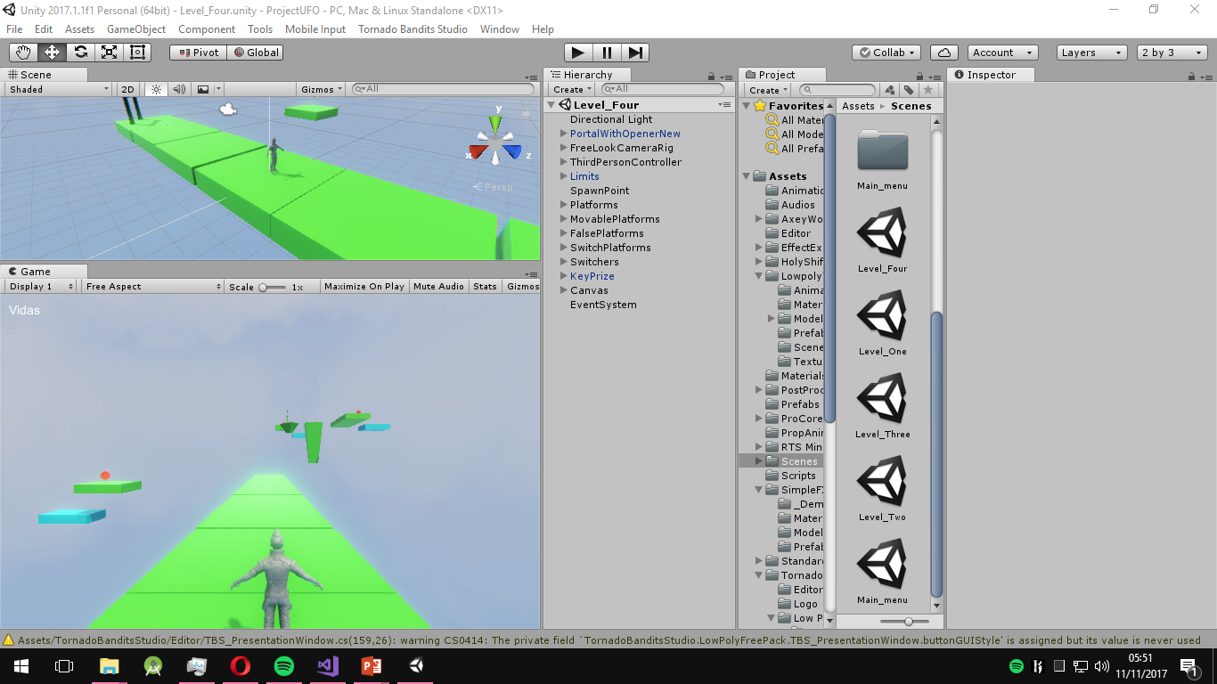
Proceso de creación de los niveles

Slide 5
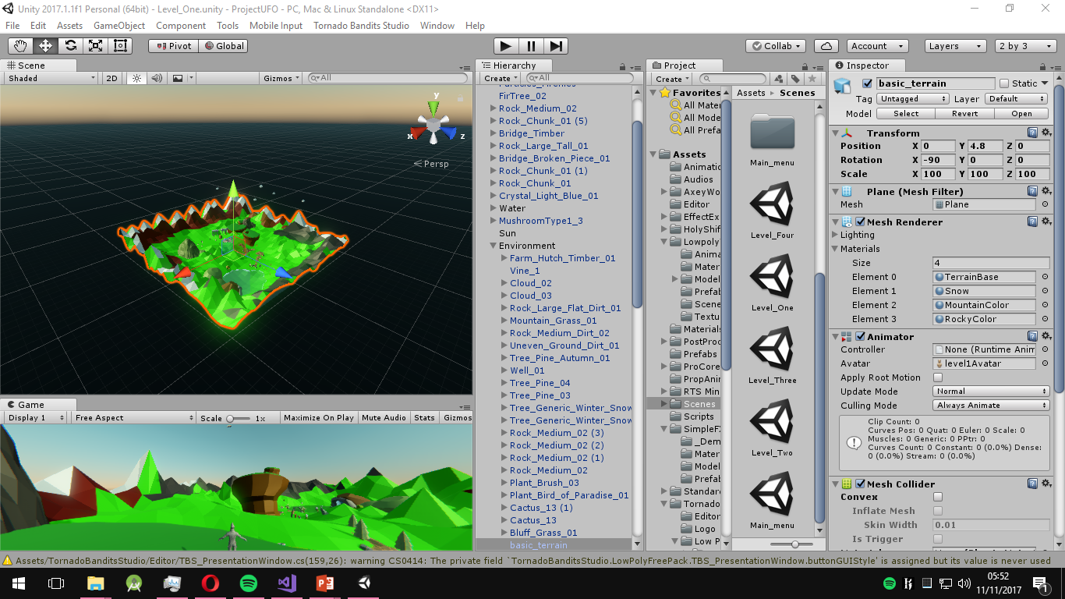

Slide 6
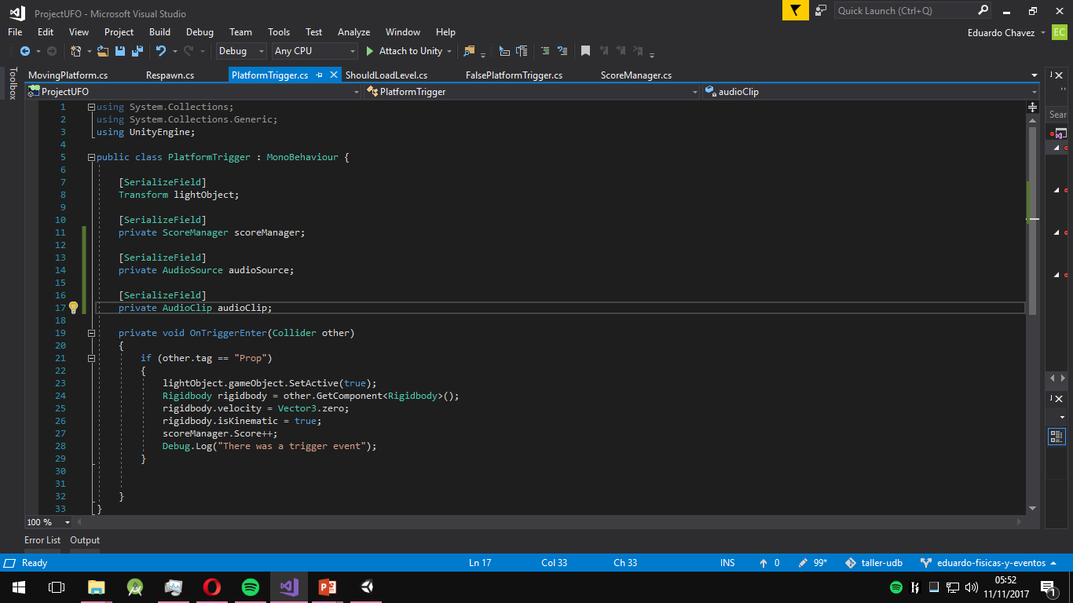
Ejemplos de Scripts utilizados

Slide 7
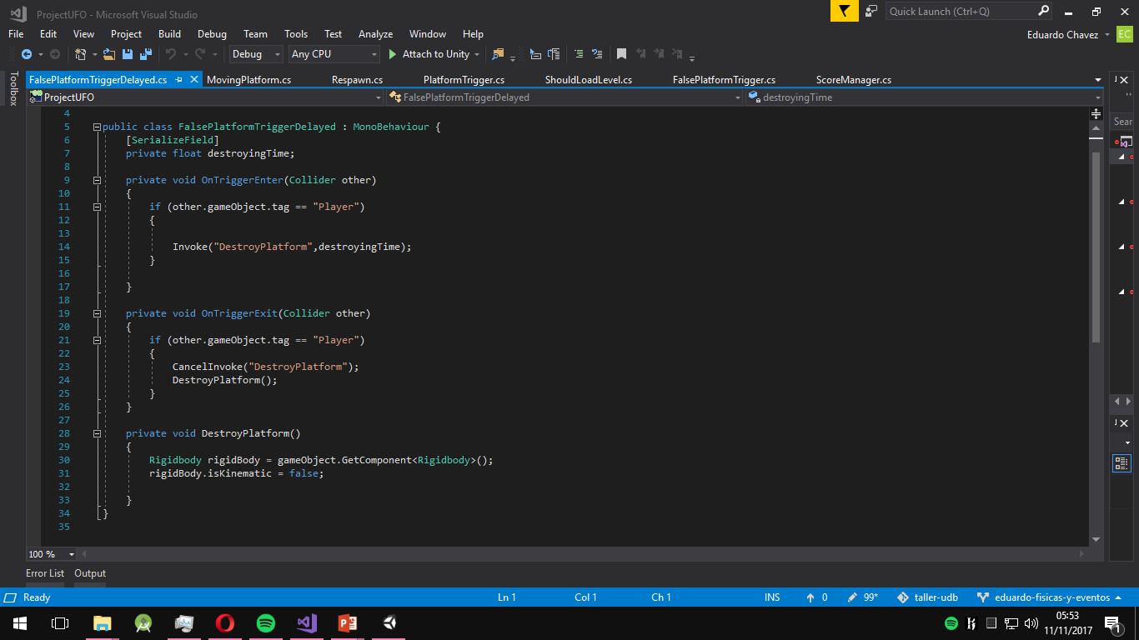

Slide 8
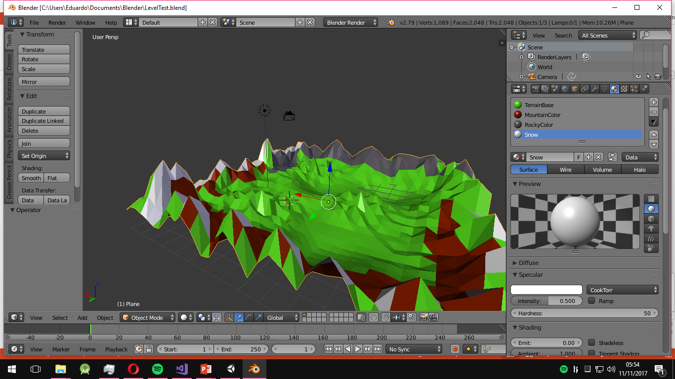
Assets utilizados

Slide 9
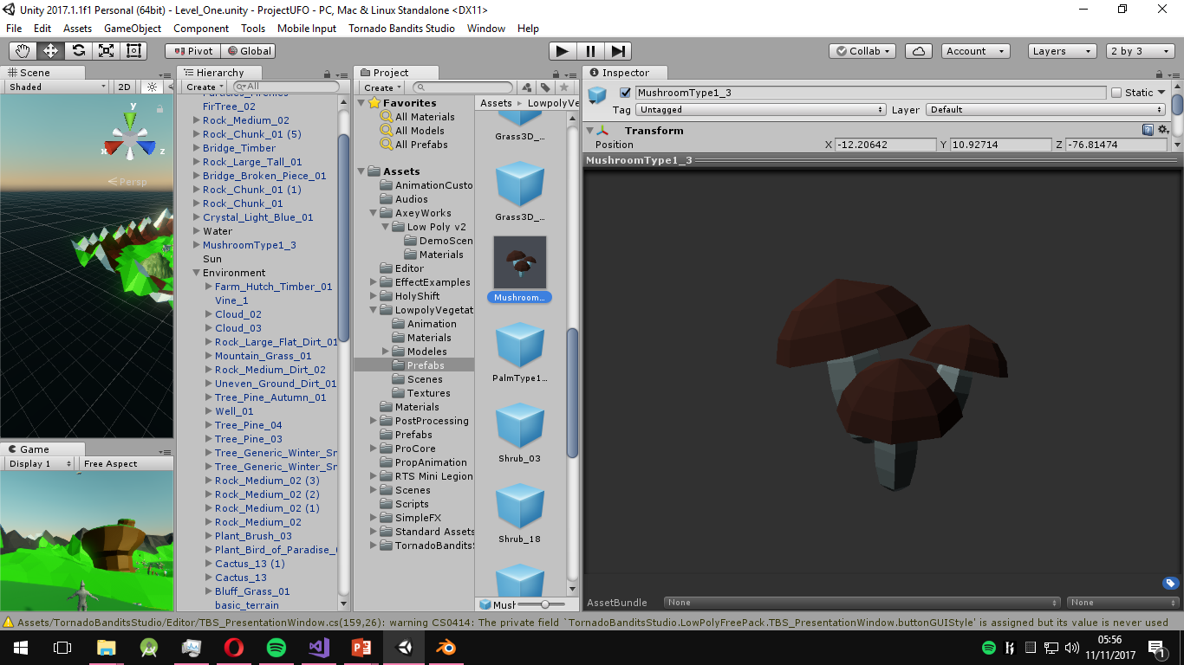

Slide 10
Para el desarrollo del videojuego se utilizaron diversos assets, obtenidos en la tienda de assets de unity, entre ellos podemos nombrar los paquetes de
Unity Standard Assets
Axey Works Low Poly v2
HolyShift
LowpolyVegetationPackFree
ProCore
Unity Post Processing Stack

Slide 11
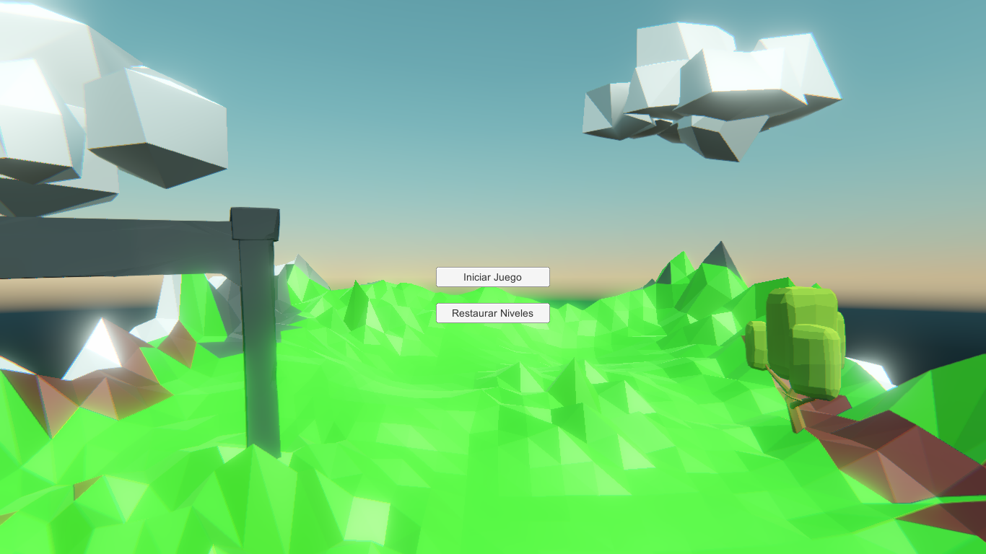
Capturas de pantalla del juego finalizado

Slide 12
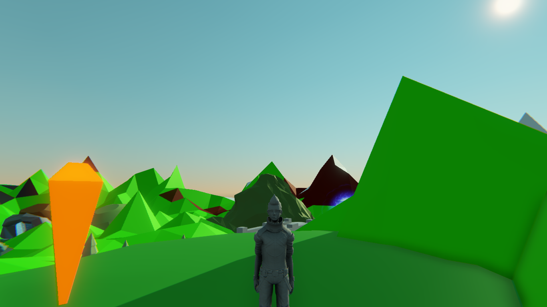

Slide 13
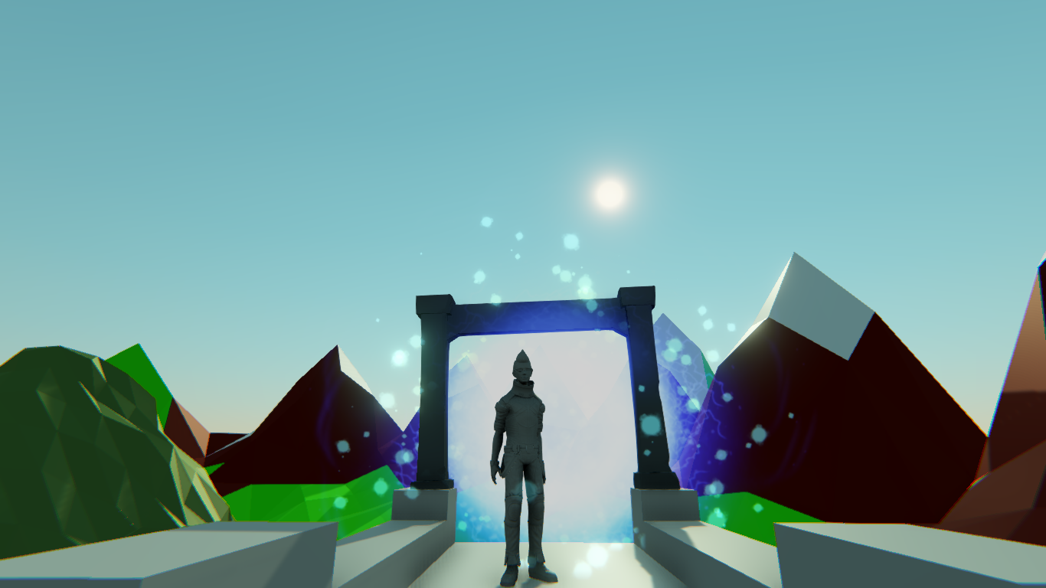

Slide 14
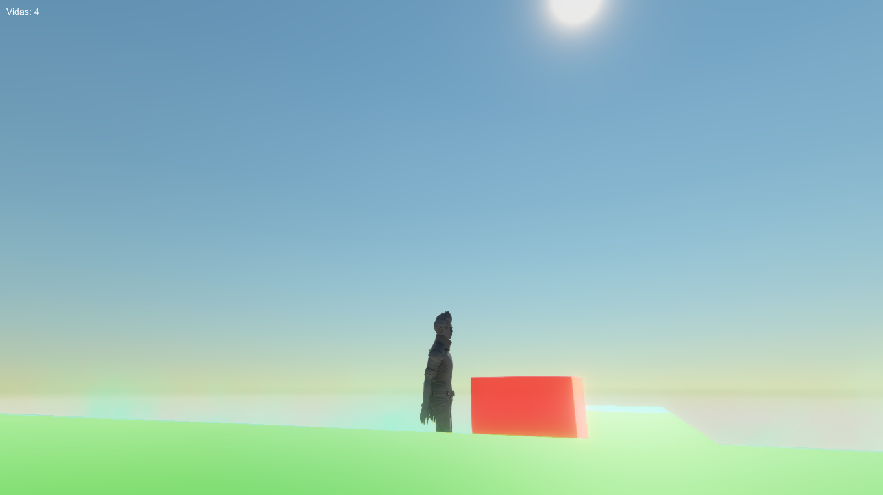

Slide 15
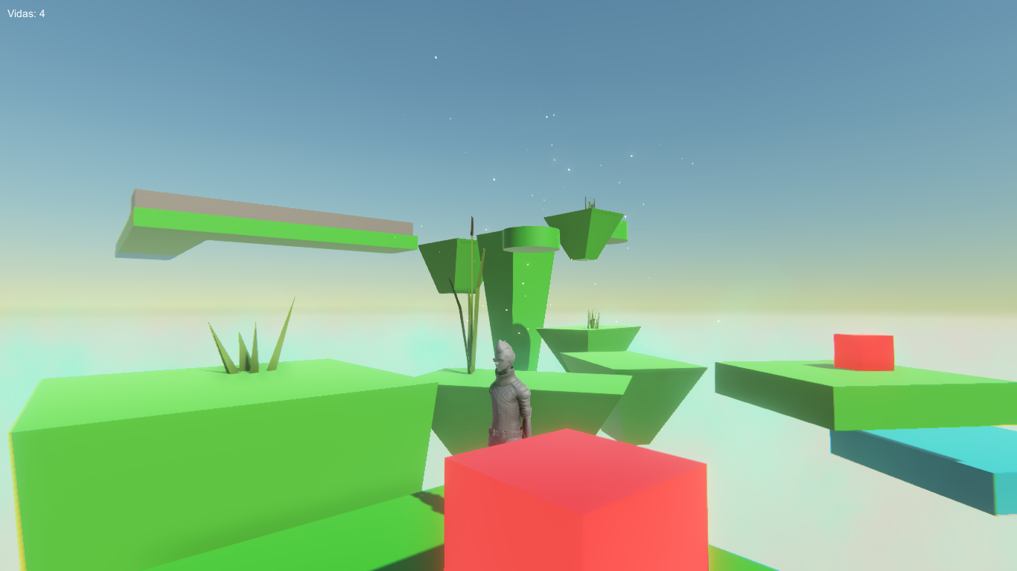

Slide 16
